Slide 1
PVS-Studio в 2019
Windows, Linux, macOS
C, C++, C#, Java
ООО «СиПроВер»
Сайт: www.viva64.com
Контакты: support@viva64.com

Slide 2
Статический анализатор кода PVS-Studio
Windows. Visual Studio 2010-2017. C, C++, C++/CLI, C++/CX, C#
Windows/Linux. Keil µVision, DS-MDK. ARM Compiler 5/6: C, C++
Windows. IAR Embedded Workbench. C/C++ Compiler for ARM: C, C++
Windows/Linux. Texas Instruments Code Composer Studio, ARM Code Generation Tools - Compiler: C, C++
Windows/Linux/macOS. Clang. C, C++, Java
Linux/macOS. GCC. C, C++
Windows. MinGW. C, C++

Slide 3
Статический анализатор кода PVS-Studio
Плагин для Visual Studio 2010-2019
Интеграция с SonarQube, QtCreator, CLion, Eclipse CDT, Anjuta DevStudio и так далее
Интеграция с облачными CI платформами, например, Travis CI
C and C++ Compiler Monitoring UI утилита для IDE-независимой проверки проектов и работы с отчётом анализатора
HTML отчёт с встроенным текстом программы

Slide 4
К августу 2019 года в PVS-Studio реализовано:
C, C++ диагностик: 465
C# диагностик: 141
Java диагностик: 69

Slide 5
Большое внимание уделяется предупреждениям
Поддерживается классификация предупреждений согласно:
Common Weakness Enumeration (CWE)
SEI CERT C Coding Standard
SEI CERT C++ Coding Standard
MISRA C, MISRA C++
Подробная документация на русском и английском языках:
Online
PDF

Slide 6
Main features
Быстрый старт (мониторинг компиляции)
Windows утилита: CLMonitoring
Linux/macOS утилита: pvs-studio-analyzer
Возможность просматривать сообщения только в новом коде (suppress файлы)
Прямая интеграция анализатора в системы автоматизации сборки и утилита BlameNotifier (рассылка писем)
Режим автоматического анализа изменённых файлов
Отличная масштабируемость
Работа с ложными срабатываниями

Slide 7
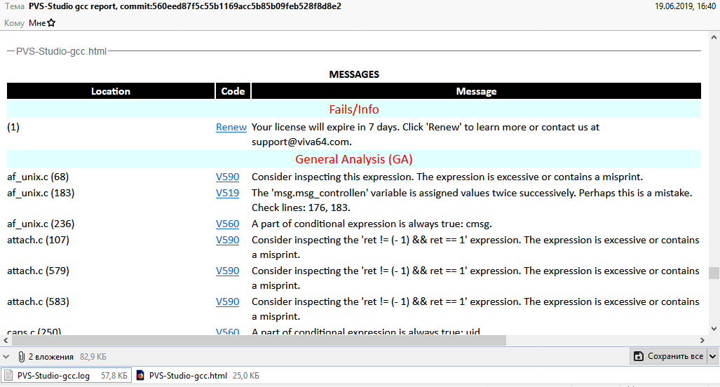
Интеграция в облачные CI-системы
Возможна реализация интеграции со сторонними облачными платформами (напр. CircleCI, Travis CI, GitLab).
Подробнее с этой возможностью можно ознакомиться в статье:
«PVS-Studio идёт в облака – запуск анализа на Travis CI»

Slide 8
Диагностические возможности PVS-Studio

Slide 9
Условие всегда истинно
Данная ошибка хорошо демонстрирует, как в PVS-Studio работает Data Flow анализ
Эту ошибку мы нашли с помощью PVS-Studio в проекте Chromium (Protocol Buffers)
Анализатор выдаёт два предупреждения:
V547 Expression 'time.month <= kDaysInMonth[time.month] + 1' is always true. time.cc 83
V547 Expression 'time.month <= kDaysInMonth[time.month]' is always true. time.cc 85

Slide 10
static const int kDaysInMonth[13] = {
0, 31, 28, 31, 30, 31, 30, 31, 31, 30, 31, 30, 31
};
bool ValidateDateTime(const DateTime& time) {
if (time.year < 1 || time.year > 9999 ||
time.month < 1 || time.month > 12 ||
time.day < 1 || time.day > 31 ||
time.hour < 0 || time.hour > 23 ||
time.minute < 0 || time.minute > 59 ||
time.second < 0 || time.second > 59) {
return false;
}
if (time.month == 2 && IsLeapYear(time.year)) {
return time.month <= kDaysInMonth[time.month] + 1;
} else {
return time.month <= kDaysInMonth[time.month];
}
}

Slide 11
static const int kDaysInMonth[13] = {
0, 31, 28, 31, 30, 31, 30, 31, 31, 30, 31, 30, 31
};
bool ValidateDateTime(const DateTime& time) {
if (time.year < 1 || time.year > 9999 ||
time.month < 1 || time.month > 12 ||
time.day < 1 || time.day > 31 ||
time.hour < 0 || time.hour > 23 ||
time.minute < 0 || time.minute > 59 ||
time.second < 0 || time.second > 59) {
return false;
}
if (time.month == 2 && IsLeapYear(time.year)) {
return time.month <= kDaysInMonth[time.month] + 1;
} else {
return time.month <= kDaysInMonth[time.month];
}
}

Slide 12
static const int kDaysInMonth[13] = {
0, 31, 28, 31, 30, 31, 30, 31, 31, 30, 31, 30, 31
};
bool ValidateDateTime(const DateTime& time) {
if (time.year < 1 || time.year > 9999 ||
time.month < 1 || time.month > 12 ||
time.day < 1 || time.day > 31 ||
time.hour < 0 || time.hour > 23 ||
time.minute < 0 || time.minute > 59 ||
time.second < 0 || time.second > 59) {
return false;
}
if (time.month == 2 && IsLeapYear(time.year)) {
return time.month <= kDaysInMonth[time.month] + 1;
} else {
return time.month <= kDaysInMonth[time.month];
}
}

Slide 13
static const int kDaysInMonth[13] = {
0, 31, 28, 31, 30, 31, 30, 31, 31, 30, 31, 30, 31
};
bool ValidateDateTime(const DateTime& time) {
if (time.year < 1 || time.year > 9999 ||
time.month < 1 || time.month > 12 ||
time.day < 1 || time.day > 31 ||
time.hour < 0 || time.hour > 23 ||
time.minute < 0 || time.minute > 59 ||
time.second < 0 || time.second > 59) {
return false;
}
if (time.month == 2 && IsLeapYear(time.year)) {
return time.month <= kDaysInMonth[time.month] + 1;
} else {
return time.month <= kDaysInMonth[time.month];
}
}
time.day

Slide 14
Адрес локальной переменной возвращается из функции по ссылке
Эту ошибку мы нашли с помощью PVS-Studio в проекте LLVM
SingleLinkedListIterator<T> &operator++(int) {
SingleLinkedListIterator res = *this;
++*this;
return res;
}
V558 Function returns the reference to temporary local object: res. LiveInterval.h 679

Slide 15
Арифметическое переполнение, потеря значимости
Эту ошибку мы нашли с помощью PVS-Studio в проекте OpenXRay
float CRenderTarget::im_noise_time;
....
param_noise_fps = 25.f;
param_noise_scale = 1.f;
im_noise_time = 1/100;
....
V636 The '1 / 100' expression was implicitly cast from 'int' type to 'float' type. Consider utilizing an explicit type cast to avoid the loss of a fractional part. An example: double A = (double)(X) / Y;. gl_rendertarget.cpp 245

Slide 16
Выход за границу массива
Эту ошибку мы нашли с помощью PVS-Studio в проекте Notepad++
int encodings[] = {1250, 1251, 1252, .... };
for (int i = 0; i <= sizeof(encodings)/sizeof(int); i++)
{
int cmdID = em->getIndexFromEncoding(encodings[i]);
....
}
V557 Array overrun is possible. The value of 'i' index could reach 46. Notepad++ preferencedlg.cpp 984

Slide 17
Мёртвый код
Эту ошибку мы нашли с помощью PVS-Studio в проекте Unreal Engine 4
int32 NumByteProperties = 0;
....
if (bIsByteProperty)
{
NumByteProperties;
}
V607 Ownerless expression 'NumByteProperties'. codegenerator.cpp 633

Slide 18
Недостижимый код
Эту ошибку мы нашли с помощью PVS-Studio в проекте Linux Kernel
if (val > 511)
val = (val >> 1) | (1 << 9);
else if (val > 1022)
val = (val >> 2) | (3 << 9);
V695 Range intersections are possible within conditional expressions.
Example: if (A < 5) { ... } else if (A < 2) { ... }. Check lines: 439, 441. ad5933.c 441

Slide 19
Неинициализированные переменные
Эту ошибку мы нашли с помощью PVS-Studio в проекте Mono
class ResXResourceWriter : IResourceWriter, IDisposable
{
public static readonly string ResourceSchema = schema;
....
static string schema = ....;
}
V3070 Uninitialized variable 'schema' is used when initializing the 'ResourceSchema' variable. ResXResourceWriter.cs 59
На момент инициализации ResourceSchema, поле schema будет проинициализировано значением по умолчанию (null в данном случае).

Slide 20
Неиспользуемые переменные и аргументы
Эту ошибку мы нашли с помощью PVS-Studio в проекте Xenko
public static Image New3D(int width, int height, int depth, ....)
{
return new Image(
CreateDescription(
TextureDimension.Texture3D,
width, width, depth,
mipMapCount, format, 1),
dataPointer, 0, null, false);
}
V3065 Parameter 'height' is not utilized inside method's body. SiliconStudio.Xenko Image.cs 473

Slide 21
Некорректные операции сдвига
Эту ошибку мы нашли с помощью PVS-Studio в проекте Bitcoin
static int64_t set_vch(....) {
int64_t result = 0;
....
return -(result & ~(0x80 << (8 * (vch.size() - 1))));
V629 Consider inspecting the '0x80 << (8 * (vch.size() - 1))' expression. Bit shifting of the 32-bit value with a subsequent expansion to the 64-bit type. script.h 169
Происходит переполнение при сдвиге 32-битного значения 0x80. Сейчас исправленный вариант кода выглядит так:
return -((int64_t)(result & ~(0x80ULL << (8 * (vch.size() - 1)))));

Slide 22
Неправильная работа с типами
Эту ошибку мы нашли с помощью PVS-Studio в проекте VirtualBox
HRESULT EventClassID(BSTR bstrEventClassID);
static HRESULT VBoxCredentialProviderRegisterSENS(void)
{
hr = pIEventSubscription->put_EventClassID(
L"{d5978630-5b9f-11d1-8dd2-00aa004abd5e}");
V745 A 'wchar_t *' type string is incorrectly converted to 'BSTR' type string. Consider using 'SysAllocString' function. vboxcredentialprovider.cpp 231

Slide 23
Неправильное представление о работе функции/класса
Эту ошибку мы нашли с помощью PVS-Studio в проекте Unity3D
private static readonly Regex UnsafeCharsWindows =
new Regex("[^A-Za-z0-9\\_\\-\\.\\:\\,\\/\\@\\\\]");
V3057 Invalid regular expression patern in constructor. Inspect the first argument. AssetBundleDemo ExecuteInternalMono.cs 48
При попытке создания экземпляра класса Regex с данным паттерном, мы получим исключение System.ArgumentException с сообщением:
parsing \"[^A-Za-z0-9\\_\\-\\.\\:\\,\\/\\@\\]\" -
Unrecognized escape sequence '\\_'.

Slide 24
Отсутствие виртуального деструктора
Все примеры длинные, и их сложно поместить в презентацию. Главное, анализатор находит такие проблемы.

Slide 25
Оформление кода не совпадает с логикой его работы
Эту ошибку мы нашли с помощью PVS-Studio в проекте Sony ATF
public static QuatF Slerp(QuatF q1, QuatF q2, float t)
{
double dot = q2.X * q1.X + q2.Y * q1.Y +
q2.Z * q1.Z + q2.W * q1.W;
if (dot < 0)
q1.X = -q1.X; q1.Y = -q1.Y; q1.Z = -q1.Z; q1.W = -q1.W;
V3043 The code's operational logic does not correspond with its formatting. The statement is indented to the right, but it is always executed. It is possible that curly brackets are missing. Atf.Core.vs2010 QuatF.cs 282

Slide 26
Ошибки при работе с исключениями
Эту ошибку мы нашли с помощью PVS-Studio в проекте OpenMW
if (t1==t2)
mOperands.push_back (t1);
else if (t1=='f' || t2=='f')
mOperands.push_back ('f');
else
std::logic_error ("failed to ....... ");
throw
V596 The object was created but it is not being used. The 'throw' keyword could be missing: throw logic_error(FOO); components exprparser.cpp 101

Slide 27
Переполнение буфера
Эту ошибку мы нашли с помощью PVS-Studio в проекте FreeBSD
#define SID_VENDOR_SIZE 8
char vendor[SID_VENDOR_SIZE];
....
strcpy(p->vendor,"Adaptec ");
V512 A call of the 'strcpy' function will lead to overflow of the buffer 'p->vendor'. aacraid_cam.c 571
Строка содержит 8 символов. Однако следует учитывать, что функция strcpy добавит терминальный ноль. Он будет записан за пределами буфера.

Slide 28
Проблемы безопасности
Эту ошибку мы нашли с помощью PVS-Studio в проекте PostgreSQL
char *px_crypt_md5(....) {
unsigned char final[MD5_SIZE];
....
/* Don't leave anything around in vm they could use. */
memset(final, 0, sizeof final);
}
Компилятор удаляет вызов функции memset: http://www.viva64.com/ru/w/V597/
V597 The compiler could delete the 'memset' function call, which is used to flush 'final' buffer. The RtlSecureZeroMemory() function should be used to erase the private data. pgcrypto crypt-md5.c 157

Slide 29
Путаница с приоритетом операций
Эту ошибку мы нашли с помощью PVS-Studio в проекте Linux Kernel
static int nvme_pr_preempt(struct block_device *bdev,
u64 old, u64 new, pr_type type, bool abort)
{
u32 cdw10 = nvme_pr_type(type) << 8 | abort ? 2 : 1;
1
2
V502 Perhaps the '?:' operator works in a different way than it was expected. The '?:' operator has a lower priority than the '|' operator. core.c 1046

Slide 30
Разыменование нулевого указателя / нулевой ссылки
Эту ошибку мы нашли с помощью PVS-Studio в проекте LibreOffice
MenuBar *pMBar = pSysWin->GetMenuBar();
if ( pSysWin && pMBar )
{
AddMenuBarIcon( pSysWin, true );
}
V595 The 'pSysWin' pointer was utilized before it was verified against nullptr. Check lines: 738, 739. updatecheckui.cxx 738

Slide 31
Ошибки синхронизации
Эту ошибку мы нашли с помощью PVS-Studio в проекте Unity3D
internal void OnUnload()
{
m_AssetBundle.Unload(false);
if (unload != null)
unload();
}
V3083 Unsafe invocation of event 'unload', NullReferenceException is possible. Consider assigning event to a local variable before invoking it. AssetBundleDemo AssetBundleManager.cs 47

Slide 32
Потенциальное деление на 0
Эту ошибку мы нашли с помощью PVS-Studio в проекте Inkscape
} else if (type >= 3000 && type < 4000) {
unsigned int chamferSubs = type-3000;
double chamfer_stepsTime = 1.0/chamferSubs;
Диапазон [0..999]
V609 Divide by zero. Denominator range [0..999]. lpe-fillet-chamfer.cpp 607

Slide 33
Утечки памяти
Частый вопрос: обнаруживает ли анализатор PVS-Studio утечки памяти?
Короткий ответ: да
Более полный ответ: да, но, как и любой статический анализатор, делает это иногда хуже, чем динамические анализаторы кода
Подробнее про поиск утечек памяти с помощью PVS-Studio: https://www.viva64.com/ru/b/0543/
Рассмотрим пример
Memory leak

Slide 34
Утечки памяти
Эту ошибку мы нашли с помощью PVS-Studio в проекте PDFium
std::unique_ptr<CCodec_JpegModule::Context>
CCodec_JpegModule::Start()
{
auto* pContext = new CJpegContext();
if (setjmp(pContext->m_JumpMark) == -1)
return nullptr;
....
}
V773 The function was exited without releasing the 'pContext' pointer. A memory leak is possible. fx_codec_jpeg.cpp 421

Slide 35
Ошибки при переносе кода на 64-битные платформы
Эту ошибку мы нашли с помощью PVS-Studio в проекте TortoiseSVN
DialogBoxParam(g_hmodThisDll,
MAKEINTRESOURCE(IDD_LOGIN),
g_hwndMain,
(DLGPROC)(LoginDialogProc),
(long)this);
V220 Suspicious sequence of types castings: memsize -> 32-bit integer -> memsize. The value being casted: 'this'. logindialog.cpp 105
Тип long в Win64 по прежнему 32-битный. В 64-битной программе объект может быть создан за пределами младших 4 Гигабайт памяти. В этом случае значение указателя будет испорчено. Неприятная ошибка, которая может проявляться очень редко после долгой работы программы. Правильно: (LPARAM)(this).

Slide 36
PVS-Studio и Java-проекты

Slide 37
Целочисленное деление
Эту ошибку мы нашли с помощью PVS-Studio в проекте IntelliJ IDEA
private static boolean checkSentenceCapitalization(@NotNull String value)
{
List<String> words = StringUtil.split(value, " ");
....
int capitalized = 1;
....
return capitalized/words.size() < 0.2; // allow reasonable amount of
// capitalized words
}
V6011 [CWE-682] The '0.2' literal of the 'double' type is compared to a value of the 'int' type. TitleCapitalizationInspection.java 169

Slide 38
NullPointerException
Эту ошибку мы нашли с помощью PVS-Studio в проекте Elasticsearch
private static PathTrie<RequestHandler> defaultHandlers(....) {
....
handlers.insert("POST /batch/storage/v1", (request) -> {
....
line = reader.readLine();
byte[] batchedBody = new byte[0];
if ((line != null) ||
(line.startsWith("--" + boundary) == false))
{
....
}
....
});
....
}
V6008 Null dereference of 'line'. GoogleCloudStorageFixture.java(451)

Slide 39
Динамический анализ лучше статического?
Нет
У каждого вида анализа есть слабые и сильные стороны
Эти подходы не конкурируют между собой
Статический и динамический анализ дополняют друг друга
Зачем нужен динамический анализ кода, если есть статический? https://www.viva64.com/ru/b/0643/

Slide 40
Пример ошибки, «невидимой» для динамического анализа
Эту ошибку мы нашли с помощью PVS-Studio в проекте Valgrind
if (guard->tag == Iex_Const
&& guard->Iex.Const.con->tag == Ico_U1
&& guard->Iex.Const.con->Ico.U1 == True) {
/* unconditional -- do nothing */
} else {
goto no_match; //ATC
cc = iselCondCode( env, guard );
}
V779 Unreachable code detected. It is possible that an error is present. host_arm_isel.c 461

Slide 41
Опечатки и Copy-Paste

Slide 42
Анализатор PVS-Studio эффективно выявляет опечатки и последствия неудачного Copy-Paste
В анализаторе реализовано много диагностик для выявления ошибок этого рода
Остановимся на них чуть подробнее и рассмотрим несколько примеров ошибок этого типа
Дополнительно рекомендуем для чтения интересные статьи:
Эффект последней строки - http://www.viva64.com/ru/b/0260/
Зло живёт в функциях сравнения - https://www.viva64.com/ru/b/0509/

Slide 43
Typos and Copy-Paste (example N1)
Эту ошибку мы нашли с помощью PVS-Studio в проекте Clang
if ((OpcodeLHS == BO_EQ ||
OpcodeLHS == BO_LE ||
OpcodeLHS == BO_LE)
&&
(OpcodeRHS == BO_EQ ||
OpcodeRHS == BO_GT ||
OpcodeRHS == BO_GE))
V501 There are identical sub-expressions 'OpcodeLHS == BO_LE' to the left and to the right of the '||' operator. RedundantExpressionCheck.cpp 174

Slide 44
Опечатки и Copy-Paste (пример N2)
Эту ошибку мы нашли с помощью PVS-Studio в проекте GCC
return (!strcmp (a->v.val_vms_delta.lbl1,
b->v.val_vms_delta.lbl1)
&& !strcmp (a->v.val_vms_delta.lbl1,
b->v.val_vms_delta.lbl1));
V501 There are identical sub-expressions '!strcmp(a->v.val_vms_delta.lbl1, b->v.val_vms_delta.lbl1)' to the left and to the right of the '&&' operator. dwarf2out.c 1428

Slide 45
Опечатки и Copy-Paste (пример N3)
Эту ошибку мы нашли с помощью PVS-Studio в проекте MySQL
static int rr_cmp(uchar *a,uchar *b)
{
if (a[0] != b[0])
return (int) a[0] - (int) b[0];
if (a[1] != b[1])
return (int) a[1] - (int) b[1];
if (a[2] != b[2])
return (int) a[2] - (int) b[2];
if (a[3] != b[3])
return (int) a[3] - (int) b[3];
if (a[4] != b[4])
return (int) a[4] - (int) b[4];
if (a[5] != b[5])
return (int) a[1] - (int) b[5];
if (a[6] != b[6])
return (int) a[6] - (int) b[6];
return (int) a[7] - (int) b[7];
}
V525 The code containing the collection of similar blocks. Check items '0', '1', '2', '3', '4', '1', '6' in lines 680, 682, 684, 689, 691, 693, 695. sql records.cc 680
5

Slide 46
Опечатки и Copy-Paste (пример N4)
Эту ошибку мы нашли с помощью PVS-Studio в проекте PowerShell
internal Version BaseMinimumVersion { get; set; }
internal Version BaseMaximumVersion { get; set; }
protected override void ProcessRecord()
{
if (BaseMaximumVersion != null &&
BaseMaximumVersion != null &&
BaseMaximumVersion < BaseMinimumVersion)
V3001 There are identical sub-expressions 'BaseMaximumVersion != null' to the left and to the right of the '&&' operator. System.Management.Automation ImportModuleCommand.cs 1663

Slide 47
Мы показали вам малую часть того, что может находить анализатор PVS-Studio
Main PVS-Studio diagnostic abilities | C, C++ diagnostics | C# diagnostics
64-bit issues | V101-V128, V201-V207, V220, V221, V301-V303 | -
Check that addresses to stack memory does not leave the function | V506, V507, V558, V758 | -
Arithmetic over/underflow | V636, V658 | V3040, V3041
Array index out of bounds | V557, V582, V643 | V3106
Check for double-free | V586, V749 | -
Dead code | V606, V607 | -
Microoptimization | V801-V815 | -
Unreachable code | V551, V695, V734 | -
Uninitialized variables | V573, V614, V679, V730, V737 | V3070
Unused variables | V603, V751, V763 | V3061, V3065, V3077
Illegal bitwise/shift operations | V610, V629, V673, V684 | -
Undefined/unspecified behavior | V567, V610, V611, V681, V704, V708, V726, V736 | -
Incorrect handling of the types (HRESULT, BSTR, BOOL, VARIANT_BOOL) | V543, V544, V545, V716, V721, V724, V745, V750, V676, V767 | -
Improper understanding of function/class operation logic | V518, V530, V540, V541, V554, V575, V597, V598, V618, V630, V632, V663, V668, V698, V701, V702, V717, V718, V720, V723, V725, V727, V738, V742, V743, V748, V762, V764 | V3010, V3057, V3068, V3072, V3073, V3074, V3082, V3084, V3094, V3096, V3097, V3102, V3103, V3104, V3108
Misprints | V501, V503, V504, V508, V511, V516, V519, V520, V521, V525, V527, V528, V529, V532, V533, V534, V535, V536, V537, V539, V546, V549, V552, V556, V559, V560, V561, V564, V568, V570, V571, V575, V577, V578, V584, V587, V588, V589, V590, V592, V600, V602, V604, V606, V607, V616, V617, V620, V621, V622, V625, V626, V627, V633, V637, V638, V639, V644, V646, V650, V651, V653, V654, V655, V660, V661, V662, V666, V669, V671, V672, V678, V682, V683, V693, V715, V722, V735, V747, V754, V756, V765, V767 | V3001, V3003, V3005, V3007, V3008, V3009, V3011, V3012, V3014, V3015, V3016, V3020, V3028, V3029, V3034, V3035, V3036, V3037, V3038, V3050, V3055, V3056, V3057, V3062, V3063, V3066, V3081, V3086, V3091, V3092, V3107, V3109
Missing Virtual destructor | V599, V689 | -
Coding style not matching the operation logic of the source code | V563, V612, V628, V640, V646, V705 | V3018, V3033, V3043, V3067, V3069
Copy-Paste | V501, V517, V519, V523, V524, V571, V581, V649, V656, V691, V760, V766 | V3001, V3003, V3004, V3008, V3012, V3013, V3021, V3030, V3058
Incorrect usage of exceptions | V509, V565, V596, V667, V740, V741, V746, V759 | V3006, V3052, V3100
Buffer overrun | V512, V514, V594, V635, V641, V645, V752, V755 | -
Security issues | V505, V510, V511, V512, V518, V531, V541, V547, V559, V560, V569, V570, V575, V576, V579, V583, V597, V598, V618, V623, V642, V645, V675, V676, V724, V727, V729, V733, V743, V745, V750 | V3022, V3023, V3025, V3027, V3053, V3063
Operation priority | V502, V562, V593, V634, V648 | -
Null pointer pointer/null reference dereference | V522, V595, V664, V757 | V3019, V3042, V3080, V3095, V3105
Unchecked parameter dereference | V595, V664 | V3095
Synchronization errors | V712 | V3032, V3054, V3079, V3083, V3089, V3090
WPF usage errors | - | V3044 - V3049
Check for integer division by zero | V609 | V3064
Customized user rules | V2001-V2013 | -
Подробная таблица диагностических возможностей: http://www.viva64.com/ru/w/
Там же вы найдете подробное описание всех диагностик

Slide 48
Демонстрация возможностей PVS-Studio
Для демонстрации возможностей анализатора мы проверяем открытые проекты.
Побочный результат: в этих проектах нашей командой было найдено 13 124 ошибок
Это именно 13 124 ошибок, а не количество сообщений, выданных анализатором

Slide 49
Демонстрация возможностей PVS-Studio
Благодаря нашей команде и анализатору PVS-Studio в открытых проектах исправили более 10 000 ошибок
Вы можете увидеть все эти ошибки здесь: http://www.viva64.com/ru/examples/
База ошибок постоянно пополнятся и её можно использовать при написании статей о качестве кода и составлении стандартов кодирования

Slide 50
Правильный сценарий использования
Конечно, интересно и полезно запустить анализатор PVS-Studio и найти ошибку, которую до этого безуспешно искали 50 часов http://www.viva64.com/ru/b/0221/
Хорошо проверять проекты и описывать найденные ошибки, как обычно мы это делаем в рекламных целях http://www.viva64.com/ru/inspections/
Но следует помнить, что разовые проверки - это неправильный способ использования анализаторов кода!

Slide 51
Правильный сценарий использования
Статический анализатор приносит пользу, когда он используется регулярно
Два основных варианта:
Автоматический анализ изменённого кода
Ночные проверки
Подробнее эти режимы рассмотрены в документации https://www.viva64.com/ru/m/

Slide 52
PVS-Studio и поиск уязвимостей

Slide 53
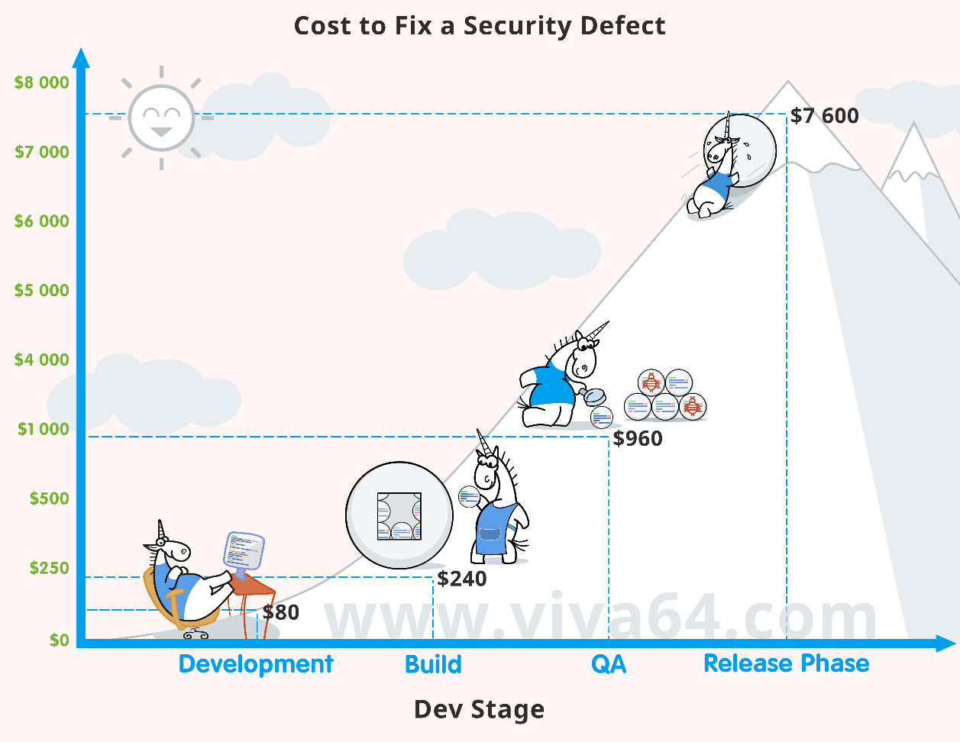
Исправление уязвимостей на поздних этапах обходится очень дорого

Slide 54
PVS-Studio поможет предотвратить многие уязвимости
Разные ошибки
CWE
CVE

Slide 55
Например, вот эту известную уязвимость можно было бы найти с помощью PVS-Studio
static OSStatus
SSLVerifySignedServerKeyExchange(.....)
{
OSStatus err;
....
if ((err = SSLHashSHA1.update(&hashCtx, &serverRandom)) != 0)
goto fail;
if ((err = SSLHashSHA1.update(&hashCtx, &signedParams)) != 0)
goto fail;
goto fail;
if ((err = SSLHashSHA1.final(&hashCtx, &hashOut)) != 0)
goto fail;
....
fail:
SSLFreeBuffer(&signedHashes);
SSLFreeBuffer(&hashCtx);
return err;
}
CVE-2014-1266

Slide 56
Например, вот эту известную уязвимость можно было бы найти с помощью PVS-Studio
PVS-Studio сообщает сразу о двух аномалиях:
V640 / CWE-483 The code's operational logic does not correspond with its formatting. The statement is indented to the right, but it is always executed. It is possible that curly brackets are missing.
V779 / CWE-561 Unreachable code detected. It is possible that an error is present.
Подробности в статье "Как PVS-Studio может помочь в поиске уязвимостей?" https://www.viva64.com/ru/b/0514/

Slide 57
V1010
В 2018 году появилась специализированная диагностика V1010, которая выявляет использование недостоверных данных (полученных извне) без их проверки
Диагностика поможет выявлять потенциальные уязвимости, которые можно классифицировать как CWE-20: Improper Input Validation

Slide 58
Пример V1010 в проекте NcFTP
static int NcFTPConfirmResumeDownloadProc(....)
{
....
(void) fgets(newname, sizeof(newname) - 1, stdin);
newname[strlen(newname) - 1] = '\0';
if (newname[0] == '\0') {
....
} else {
....
}
....
}
V1010 Unchecked tainted data is used in index: 'strlen(newname)'. ncftp cmds.c 1228

Slide 59
Пример V1010 в проекте NcFTP

Slide 60
Использование PVS-Studio

Slide 61
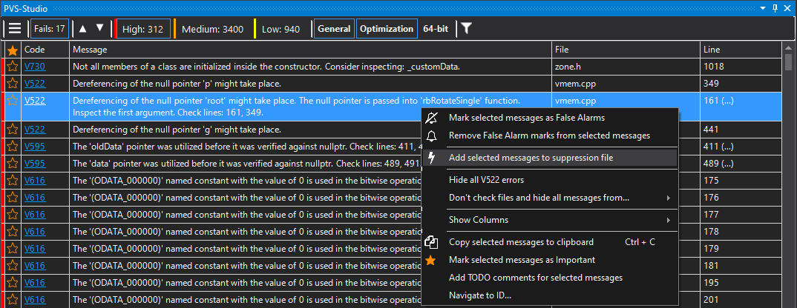
Использование PVS-Studio: внедрение
Бывает непросто начать использовать статический анализ в большом проекте
Непонятно, что делать с сообщениями в старом коде…
Мы предлагаем решение: скрытие предупреждений с помощью suppress-файлов
Подробнее: http://www.viva64.com/ru/b/0364/

Slide 62
Использование PVS-Studio: подавление ложных срабатываний
Различные способы подавить ложные срабатывания в конкретных строках кода
Подавление ложных срабатываний в макросах
Подавление ложных предупреждений с помощью файлов конфигурации диагностик pvsconfig
Подробнее: http://www.viva64.com/ru/m/0017/

Slide 63
Использование PVS-Studio: исключение из анализа
Возможность исключить из анализа файлы по имени, папке или маске
Интерактивная фильтрация результатов анализа (лога) в окне PVS-Studio:
по коду диагностики
по имени файла
по включению слова в текст диагностики

Slide 64
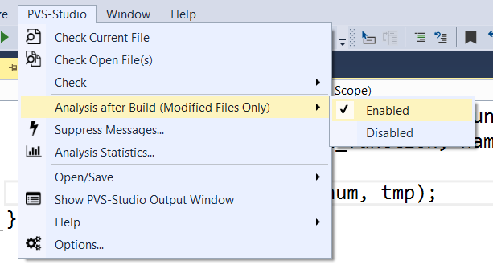
Использование PVS-Studio: автоматический анализ файлов после их перекомпиляции
Наиболее эффективно исправить ошибку сразу после того, как она появилась в коде

Slide 65
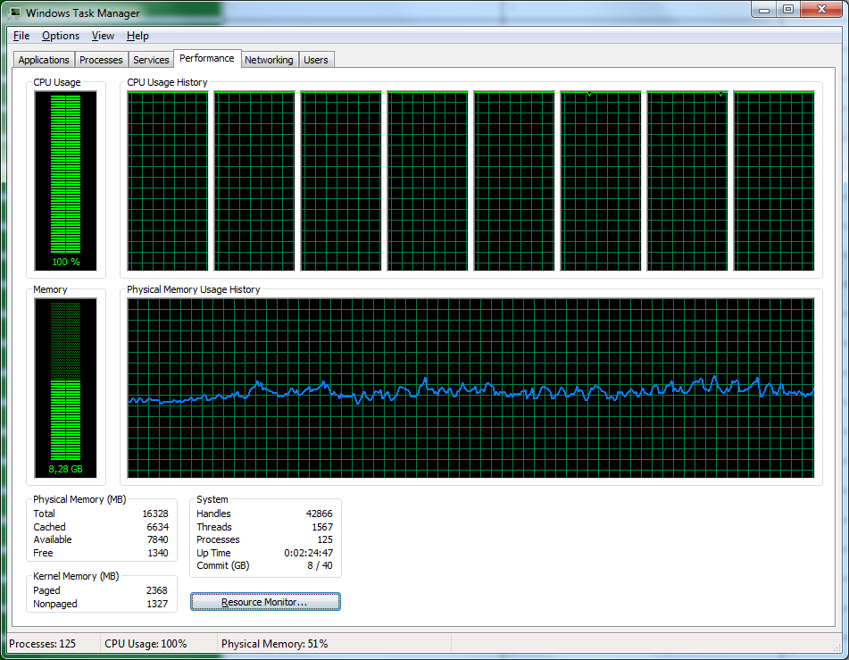
Использование PVS-Studio: масштабируемость
Поддержка многоядерных и многопроцессорных систем с настройкой количества используемых ядер
Поддержка IncrediBuild

Slide 66
Использование PVS-Studio: непрерывная интеграция
Запуск из командной строки для проверки всего решения: позволяет интегрировать PVS-Studio в ночные сборки, чтобы утром у всех был свежий лог
Сохранение и загрузка результатов анализа: можно ночью проверить код, сохранить результаты, а утром загрузить их и смотреть
Утилита BlameNotifier: инструмент позволяет рассылать письма разработчикам об ошибках, которые PVS-Studio нашел во время ночного прогона
Использование относительных путей в файлах отчета

Slide 67
Использование PVS-Studio: прочее
Удобная online-справка по всем диагностикам, которая доступна и из программы, и на сайте, а также документация в .pdf одним файлом
Интерактивная фильтрация результатов анализа (лога) в окне PVS-Studio
Автоматическая проверка на наличие новых версий PVS-Studio

Slide 68
Использование PVS-Studio: Linux/macOS
PVS-Studio легко использовать в Linux/macOS
Но, чтобы не гадать с настройками и ключами запуска, просим ознакомиться с инструкцией
Как запустить PVS-Studio в Linux/macOS: http://www.viva64.com/ru/m/0036/
Я знаю, что мы все не любим читать инструкции. Но поверьте, этот тот случай, когда всё просто, кратко и экономит ваше время!

Slide 69
Использование PVS-Studio: быстрый старт
Отдельного внимания заслуживает возможность быстро попробовать PVS-Studio на любом проекте
Для этого можно отследить запуски компилятора и собрать всю необходимую для анализа информацию
Windows:
Утилита C and C++ Compiler Monitoring UI
Инструкция: http://www.viva64.com/ru/m/0033/
Linux/macOS
Утилита pvs-studio-analyzer
Инструкция: см. «Быстрый старт» в документе http://www.viva64.com/ru/m/0036/
!

Slide 70
Использование PVS-Studio: SonarQube
Для импорта результатов анализа в SonarQube мы разработали плагин
Использование плагина позволяет добавлять сообщения, найденные анализатором PVS-Studio, в базу сообщений сервера SonarQube

Slide 71
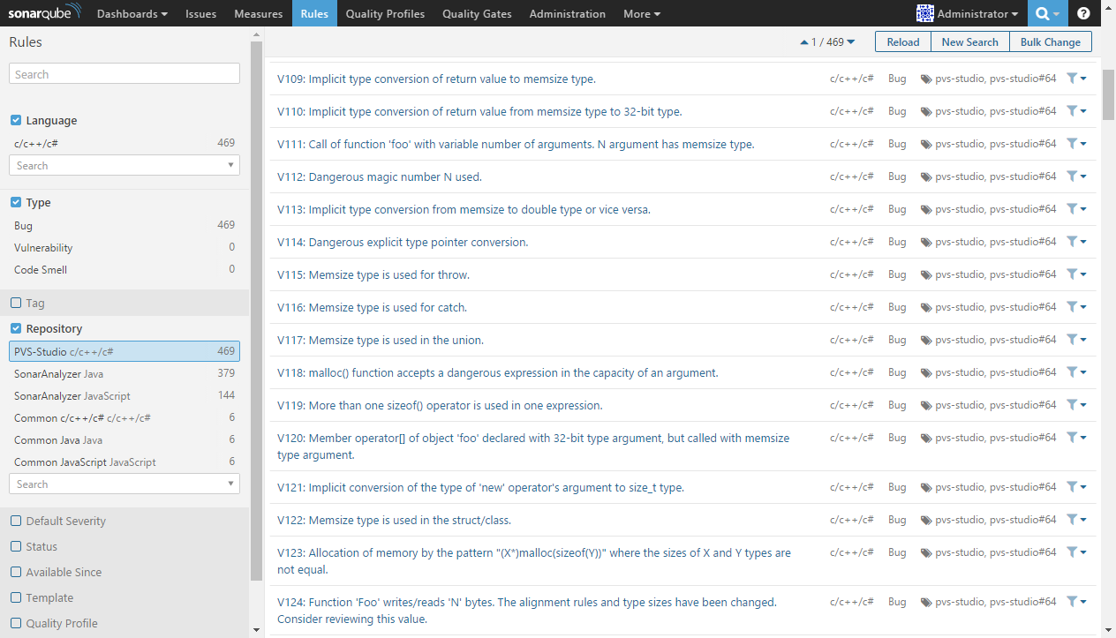
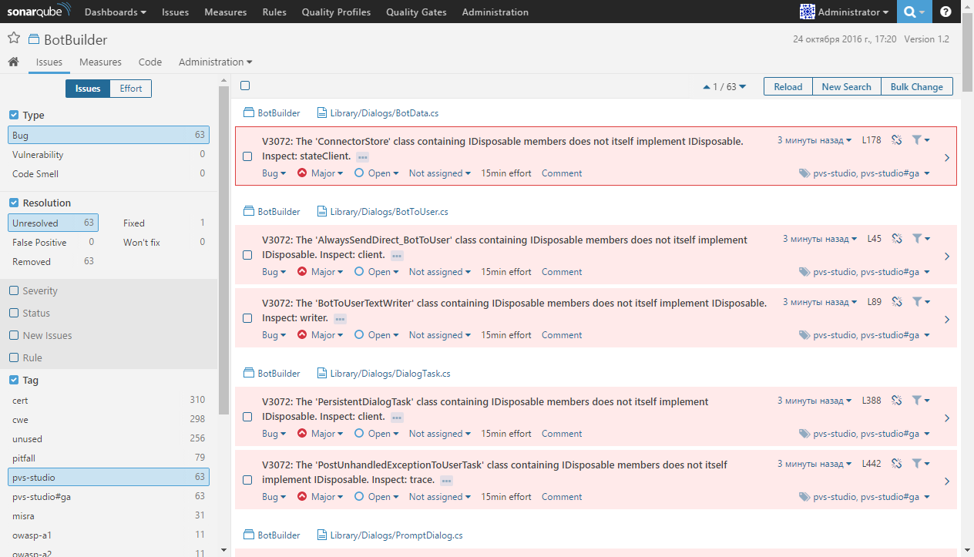
Использование PVS-Studio: SonarQube
Подробности изложены в статье «Контролируем качество кода с помощью платформы SonarQube» http://www.viva64.com/ru/b/0452/

Slide 72
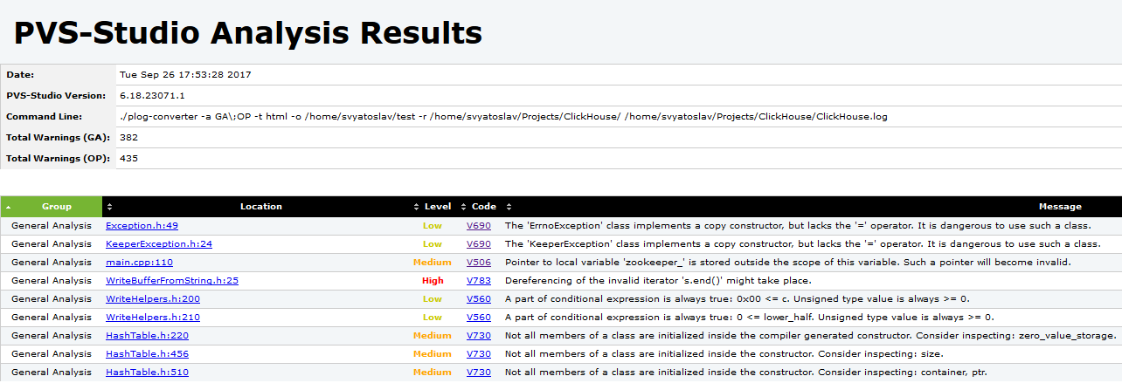
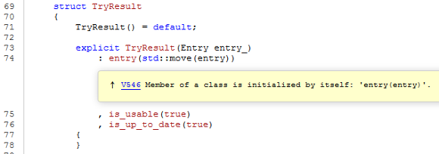
Использование PVS-Studio: HTML отчёт

Slide 73
Скачать и попробовать PVS-Studio

Slide 74
Скачать и попробовать PVS-Studio
Можно скачать демонстрационную версию и запросить триальный ключ полной версии для Windows Linux или macOS http://www.viva64.com/ru/pvs-studio-download/
Про ограничения демонстрационной версии: http://www.viva64.com/ru/m/0009/

Slide 75
Клиенты

Slide 79
Купить PVS-Studio

Slide 80
Типы лицензий
Team License | Enterprise License
Best suits a small department, usually it's the first experience of using analyzers | Suitable for multiple departments within the company
Only for one platform: Windows, Linux or macOS | All platforms: Windows, Linux and macOS
 | Support of continuous integration systems
 | Integration with SonarQube
 | BlameNotifier tool
 | IncrediBuild support
 | Ability to request custom diagnostics
The license can be purchased for 1, 2 or 3 years | The license can be purchased for 1, 2 or 3 years
E-mail reply within 48 hours | E-mail reply within 24 hours
Typically used in teams up to 9 people | Mainly used in teams of more than 10 people
Team License | Enterprise License
Подходит небольшим отделам, обычно это первый опыт использования анализаторов | Подходит сразу для нескольких отделов в компании
Или Windows, или Linux, или macOS версия | Версии для Linux, Windows и macOS
 | Поддержка систем непрерывной интеграции (continuous integration)
 | Интеграция с SonarQube
 | Инструмент BlameNotifier
 | Поддержка IncrediBuild
 | Возможность предлагать для реализации собственные диагностики.
Лицензию возможно купить на 1, 2 или 3 года | Лицензию возможно купить на 1, 2 или 3 года
Ответ на письма в течение 48 часов | Ответ на письма в течение 24 часов
Обычно используется в командах до 9 человек | В основном используется при размере команд более 10 человек

Slide 81
Индивидуальные лицензии
Мы позиционируем свой продукт как B2B решение, и у нас нет индивидуальных лицензий
Почему так получилось: http://www.viva64.com/ru/b/0320/
Индивидуальные разработчики могут воспользоваться вариантом бесплатного лицензирования
Бесплатные варианты лицензирования PVS-Studio: https://www.viva64.com/ru/b/0614/

Slide 82
Купить PVS-Studio
Подробнее о лицензировании: https://www.viva64.com/ru/order
Для заказа лицензии и получения информации о ценах, напишите нам: support@viva64.com

Slide 83
Спасибо за внимание!
Написать письмо: support@viva64.com
Подписаться:
Twitter: @pvsstudio_rus
RSS: http://feeds.feedburner.com/viva64-blog-ru
vk.com: https://vk.com/pvsstudio_rus
Telegram: https://t.me/pvsstudio_rus
Скачать PVS-Studio:
https://www.viva64.com/ru/pvs-studio-download

